Slide 1
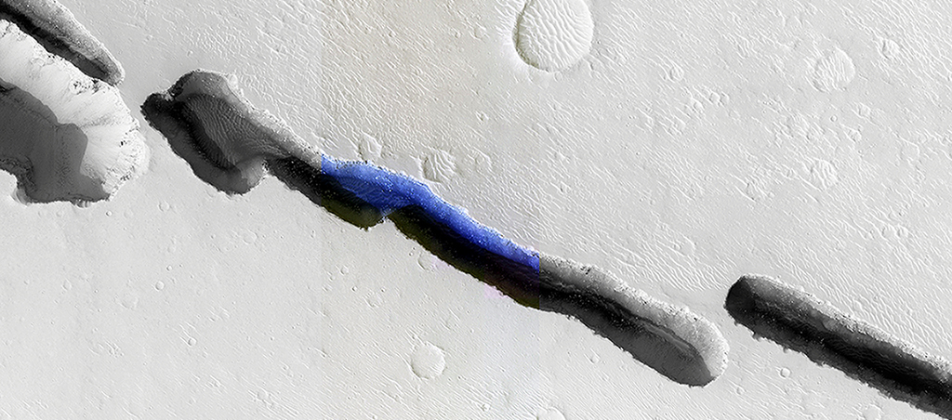

Austurhluti Cerberus Fossae
Hér sést hluti Cerberus Fossa, sprungukerfi á Elysium Planitia, rétt norðan miðbaugs á Mars. Sprungukerfið er skammt frá Athabasca Valles, sem er litlu austar, og tengist raunar myndun þess. Sprungurnar hafa myndast við jarðsig eða hrun sem talið er tengjast eldvirkni og tektónískum ferlum.
uahirise.org/ESP_039187_1915

